Slide 1

智能信号灯
移动端
成员：叶镓瑜、杨曦
时间：2022 年 6 月 06 日

Slide 2

项目背景
大屏指挥缺乏实时性，无法应对交通紧急状况
交通大屏指挥缺乏实时性会导致指挥部门无法做出及时的人力分配，无力应对交通紧急状况；同时现场警员无法同步获取到现场的交通信息，无法正确的完成交通疏导，从而导致交通管理效率低下，交通管理开支增加。
城市信号灯管控体系不全，交通决策存在误差
信号灯的配时不仅仅取决于路口当前的拥堵状况，还涉及到天气、周边路口交通状况、路口车辆类型以及路口历史的交通状况等因素，但我国城市目前尚未有一套合理完善的信号灯管控体系，片面的交通信息导致了交管部门在交通决策上的失误，使城市交通拥堵现状无法缓解，交通管理效率低下。

Slide 3

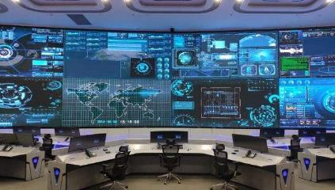
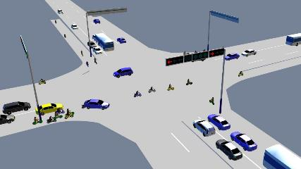
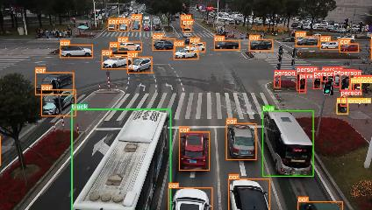
项目补充
区域协同、环境结合实现交通疏导算法
多屏互动、数据同步实现交通共同决策
信控联调、模拟运算实现交通疏导最优化
全景监测、视觉分析实现车辆智能识别
系统基于当前路口车流状况、人流信息、天气情况，并结合临近路口交通状况，实现路口交通状况预测，进一步实现路口交通疏导。
系统根据角色职能分为移动管理端和中控监测端，移动管理端和中控监测端实现数据联通，同时移动管理端可以将数据同步展示到监测端大屏，便于指挥人员共同决策。
系统基于物联网技术还原现实交通路口，并对信号灯进行远程智能配时。同时基于现场交通数据并借助交通模拟软件和疏导算法的结合，模拟评估各疏导方案的优化程度。
系统基于物联网技术实现路口全方位监测，同时基于机器学习和视觉分析技术对监测视频的车辆进行车辆信息识别、车辆行为预测、车速监测、特殊车辆识别和行人识别。

Slide 4
项目目标
1、小屏大屏数据同步
2、信号灯实时控制
3、违法车辆特殊车辆识别
4、交通路口实时监测
5、城市交通数据统计分析

Slide 5
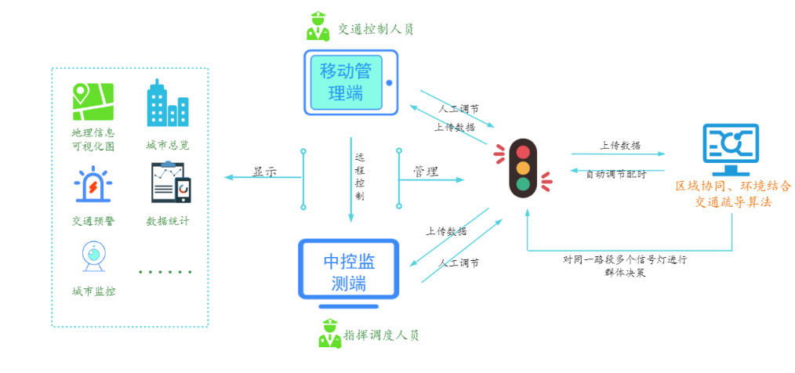
同时在此基础上，系统还可以引入人工管理模块，在特殊或紧急情况下，方便工作人员对路口进行人工决策分析，确保路口工作的正常运行。
整体思路
首先通过摄像头实时上传道路视频，通过后台视觉识别和分析来获取路口信息，控制信号灯时长变换并对接下来道路情况进行预测，有效管理道路交通
最后，系统引入多屏互动模式，将工作模式细化为中央调度和实地管控两个内容，工作人员能在各自工作端进行自己的工作任务。
其次，在单个路口管控基础上引入群体决策，实现统筹规划。
另外，系统还可以统一管理数据，屏幕中会显示城市各处交通路口信息数据，方便工作人员查看道路交通状况。

Slide 6
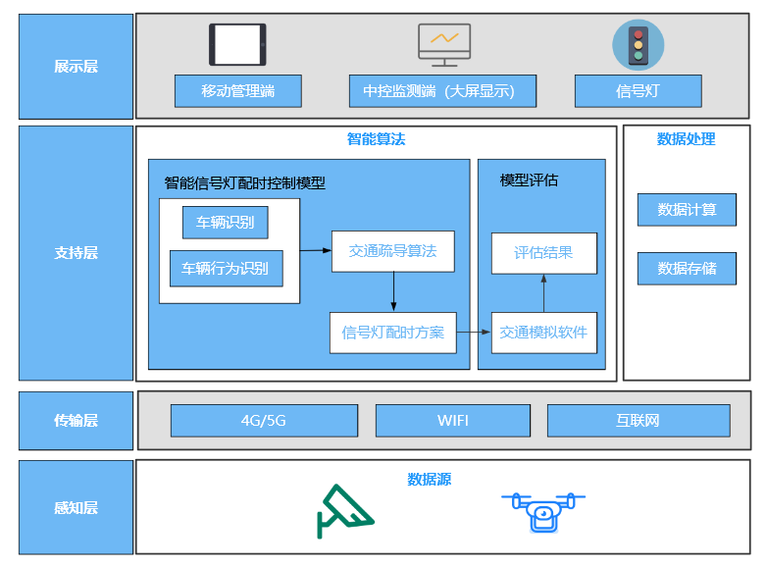
系统体系结构
展示层
信号灯由支持层控制，接受来自支持层发送的配时方案信号，以此来调整红绿灯时长。
支持层
支持层负责对整个智能信号灯管理系统提供数据支撑，其中数据处理需要对从感知层收集来的数据进行预处理，为算法提供真实有效的数据。
传输层
本系统传输层主要利用无线通信，由主流4G/5G无线网络负责路口交通数据基础数据的传输工作。
感知层
感知层主要由视频监控设备、无人机等组成，负责采集实时路口基础数据，为后台提供现场实时监控。

Slide 7
谢 谢 观 看
Thanks for watching

